Slide 1
車牌辨識
使用方法、步驟簡介

Slide 2
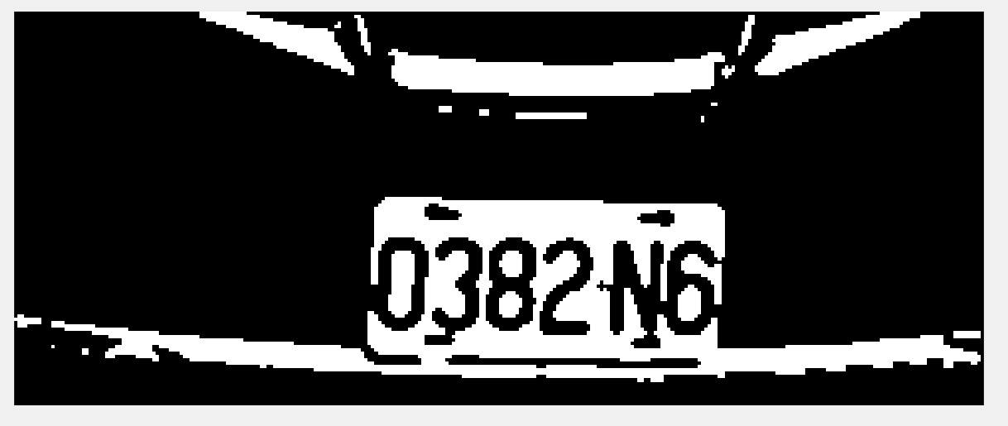
影像前處理
框出範圍
二值化
中間值濾波

Slide 3
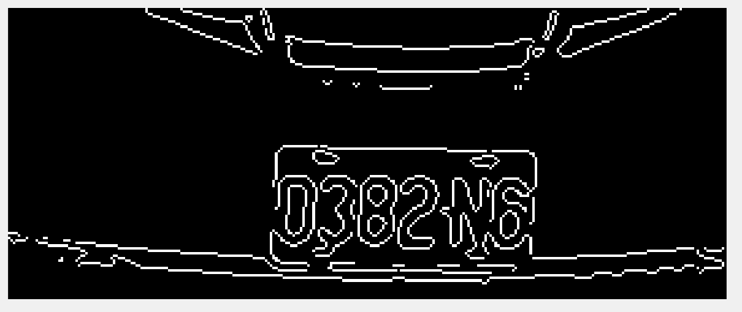
邊緣偵測
prewitt邊緣偵測方法

Slide 4

形態學轉換、找區塊
關閉、開啟
二值化後，出現一些白色區塊
找出面積最大塊者為車牌

Slide 5
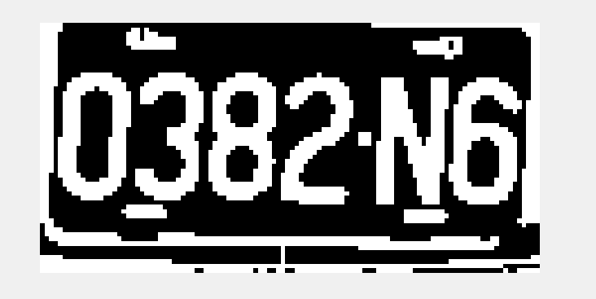
車牌處理
直方等化
二值化

Slide 6
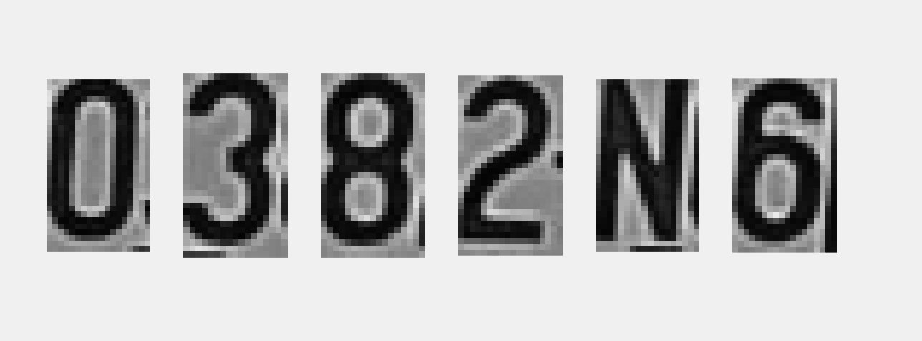
字元切割
4連通
找出車牌內座標
利用長寬比與面積，切割出字元

Slide 7
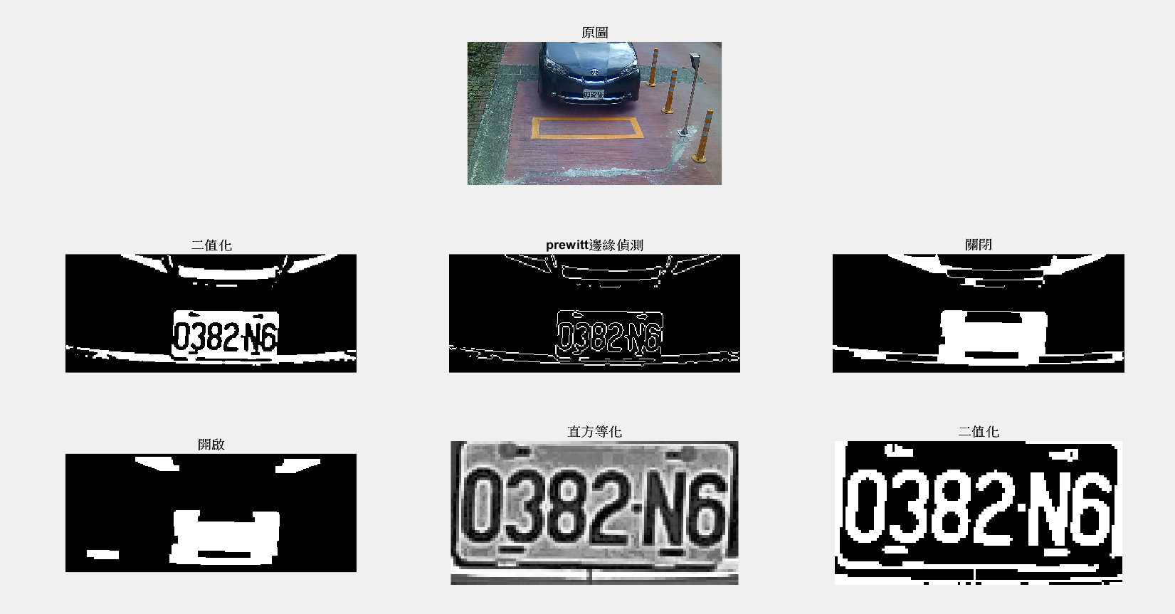

Slide 8
心得與問題討論
在最後字元切割時，發現好幾次都切到車牌範圍之外，或找不到車牌，後來發現，在對影像進行前處理時，處理的不夠謹慎，影像殘留的雜訊也太多，導致偵測結果不準確。
後來先對影像進行中值濾波、形態學轉換等前置處理，結果誤差明顯減小，並可以順利找出車牌，切出字元。

